Slide 1

KIỂM TRA BÀI CŨ
Câu 1: Cho đoạn thẳng AB . Gọi O là trung điểm của AB. Trong hai nửa mặt phẳng bờ là đường thẳng lấy hai điểm M,N và sao cho MA =MB và NA = NB .Câu trả lời nào sau đây là chính xác nhất ?
A. Đường thẳng MN đi qua O ;
B. Đường thẳng MN vuông góc với AB ;
C. Đường thẳng MN vuông góc với AB tại O .
Câu 2: Cho hai tam giác cân ABC và DCB có chung đáy BC. Gọi M là trung điểm BC. Chọn đáp án đúng nhất :
A. A thuộc trung trực của BC ;
B. D thuộc trung trực của BC ;
C. A, D, M thẳng hàng;
D. A,B,C đều đúng.

Slide 2




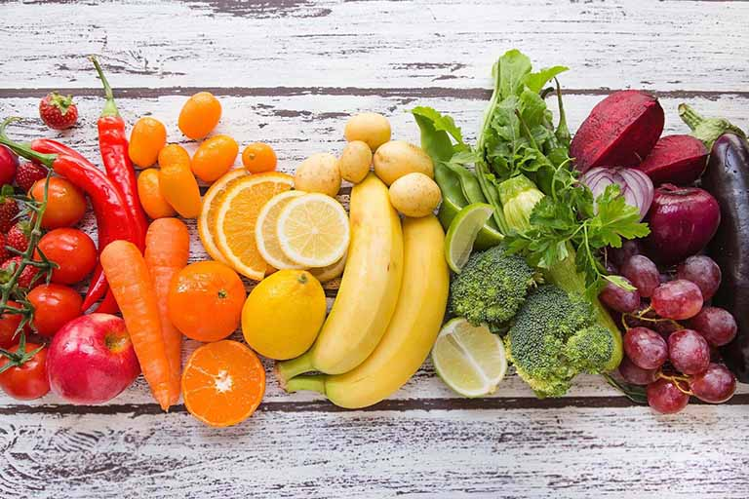
CHƯƠNG VII
TIẾT 125
§12: TÍNH CHẤT BA ĐƯỜNG TRUNG TRỰC TRONG TAM GIÁC ( TIẾT 2)

Slide 3

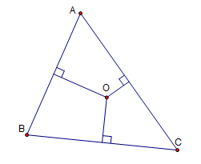

TIẾT… - BÀI 12 : TÍNH CHẤT ĐƯỜNG TRUNG TRỰC TRONG TAM GIÁC( Tiếp )
3
Quan sát giao điểm của ba đường trung trực của và ba đoạn thẳng ( Hình 128), cho biết ba đoạn thẳng trên có bằng nhau hay không?
*
*
Hình 128
* Định lý : Ba đường trung trực của một tam giác cùng đi qua một điểm

Slide 4
TIẾT… - BÀI 12 : TÍNH CHẤT ĐƯỜNG TRUNG TRỰC TRONG TAM GIÁC( Tiếp )
3
Quan sát giao điểm của ba đường trung trực của và ba đoạn thẳng ( Hình 128), cho biết ba đoạn thẳng trên có bằng nhau hay không?
*
*
Hình 128
* Kết hợp định lý và nhận xét trên, ta có : Trong một tam giác, ba đường trung trực cùng đi qua một điểm và điểm đó cách đều ba đỉnh của tam giác.

Slide 5
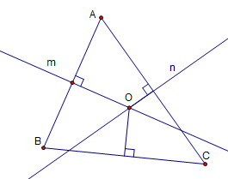

TIẾT… - BÀI 12 : TÍNH CHẤT ĐƯỜNG TRUNG TRỰC TRONG TAM GIÁC( Tiếp )
,n là trung trực của AC,m là trung trực của AB,m và n cắt nhau ở O
GT
KL
O nằm trên trung trực của BC
OA=OB=OC
Chứng minh
Vì O thuộc đường trung trực của AC
OA = OC (1)
Vì O thuộc đường trung trực của AB
OA = OB (2)
Từ (1) và (2) suy ra OB = OC
O thuộc đường trung trực của BC ( đpcm)
Từ (1) và (2) suy ra OA = OB = OC
Giao điểm của ba đường trung trực của một tam giác cách đều ba đỉnh của tam giác đó ( đpcm).

Slide 6
TIẾT… - BÀI 12 : TÍNH CHẤT ĐƯỜNG TRUNG TRỰC TRONG TAM GIÁC( Tiếp )
Luyện tập
* Phương pháp giải:
- Chứng minh khoảng cách từ điểm đó đến 3 đỉnh của tam giác bằng nhau
- Chứng minh điểm đó là giao điểm của 3 đường trung trực trong tam giác
* Bài tập : Ví dụ 5 ( SGK)

Slide 7
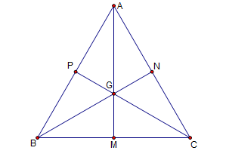
TIẾT… - BÀI 12 : TÍNH CHẤT ĐƯỜNG TRUNG TRỰC TRONG TAM GIÁC( Tiếp )
* Bài tập : Ví dụ 5 ( SGK)
GT
Đều;
G là trọng tâm
KL
G cách đều ba đỉnh của tam giác ABC
Chứng minh
Vì tam giác ABC đều
Từ (1)và(2) suy ra AM là đường trung trực của BC
AB = AC
A thuộc đường trung trực của BC (1)
Tương tự ta suy ra BN,CP lần lượt là đường trung trực của AC, AB
Vì G là trọng tâm của tam giác ABC
AM là đường trung tuyến
Do đó G là giao điểm của ba đường trực trong tam giác ABC
M là trung điểm BC
MB = MC
Nên G cách đều ba đỉnh của tam giác ABC ( đpcm)
M thuộc đường trung trực của BC (2)

Slide 8

TIẾT… - BÀI 12 : TÍNH CHẤT ĐƯỜNG TRUNG TRỰC TRONG TAM GIÁC( Tiếp )
Dạng 2. Nhận biết vị trí của giao điểm 3 đường trung trực với mỗi loại tam giác.
* Phương pháp giải: Vẽ chính xác
* Bài tập : Bài tập 2 ( SGK/115)

Slide 9

NHÓM NÀO NHANH HƠN ?
G
A
E
M
Luật chơi:
- Chia lớp làm 4 nhóm, các nhóm tự phân công nhiệm vụ hoạt động nhóm trong 7 phút
- Có 3 ý, các đội lần lượt vẽ và treo bảng phụ trên bảng
- Nhóm giành chiến thắng sẽ là nhóm vẽ hình đúng nhất và trong thời gian nhanh nhất.

Slide 10
TIẾT… - BÀI 12 : TÍNH CHẤT ĐƯỜNG TRUNG TRỰC TRONG TAM GIÁC( Tiếp )
* Bài tập : Bài tập 2 ( SGK/115)
c)
a)
b)
Nhận xét :
Giao điểm của ba đường trung trực trong :
- Tam giác nhọn nằm trong tam giác,
- Tam giác vuông là trung điểm cạnh huyền
- Tam giác tù nằm ngoài tam giác.

Slide 11
TIẾT… - BÀI 12 : TÍNH CHẤT ĐƯỜNG TRUNG TRỰC TRONG TAM GIÁC( Tiếp )
Vận dụng
Bài tập 4 ( SGK/115)
GT
I là giao điểm của ba đường phân giác
I là giao điểm của ba đường trung trực
KL
Tam giác ABC đều

Slide 12
TIẾT… - BÀI 12 : TÍNH CHẤT ĐƯỜNG TRUNG TRỰC TRONG TAM GIÁC( Tiếp )
Bài tập 4 ( SGK/115)
Chứng minh
Vì AE là đường phân giác trong tam giác ABC
Vì AE là đường trung trực trong tam giác ABC
Xét và có :
Tam giác ABC đều
AE là cạnh chung
AB = BC = AC
AB = AC ;
BC = AC
…
Chứng minh tương tự ta có BC = AC
Do đó AB = BC = AC. Từ đó suy ra tam giác ABC đều ( đpcm)

Slide 13


- Ôn tập tính chất về ba đường trung trực của tam giác,
- Làm bài tập: 1,3,5 SGK trang 115,
- Chuẩn bị tiết sau: Tính chất ba đường cao của tam giác.

